Slide 1
Интерактивная игра
«Знатоки родного края»

Slide 2
«Знатоки родного края»
Родной город-кемерово
10
20
30
40
50
Коренные жители кузбасса
10
20
30
40
50
Флора и фауна
10
20
30
40
50
Кузбасс во время вов
10
20
30
40
50
Чудеса края
10
20
30
40
50

Slide 3
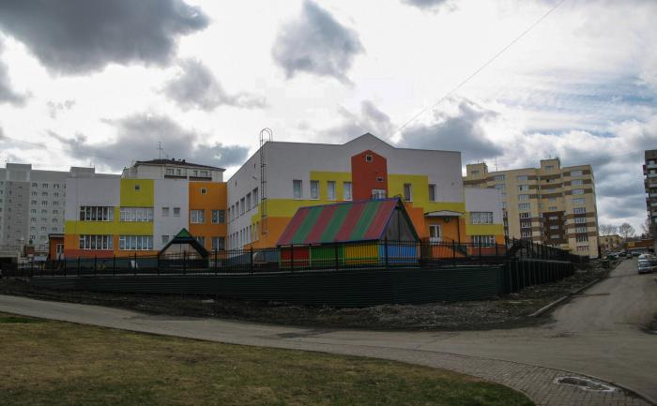
РОДНОЙ ГОРОД-КЕМЕРОВО
10
На какой улице располагается наш Детский сад?
Ул. Юрия Двужильного
Улица Юрия Двужильного названа в честь Героя Советского Союза Юрия Михайловича Двужильного.

Slide 4
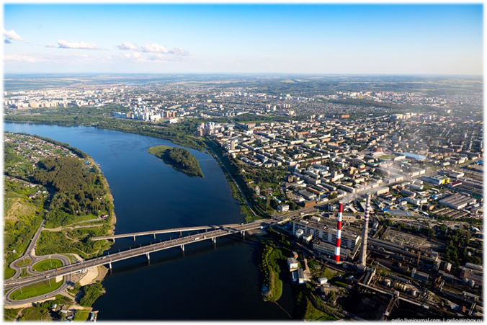
РОДНОЙ ГОРОД-КЕМЕРОВО
20
Какая река делит г. Кемерово на 2 части?
Река Томь
Река Томь делит Кемерово на две части – левобережную, где размещён центр города, и правобережную.

Slide 5
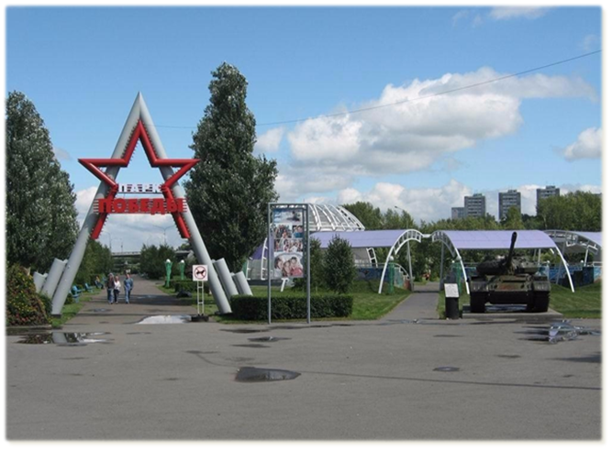
РОДНОЙ ГОРОД-КЕМЕРОВО
30
Как называется парк с военной техникой?
«Парк Победы»
Учитывая название, парк оформлен соответствующим образом с элементами военной тематики. В парке Победы много мест для прогулок, много лавочек, детские площадки. Есть сцена, на которой в дни праздников устраиваются концерты.

Slide 6
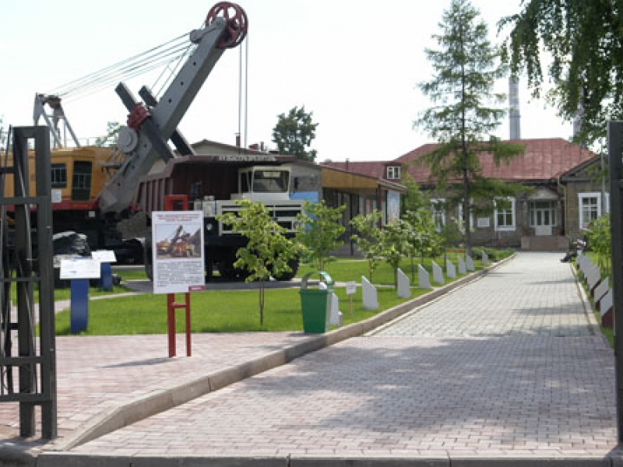
РОДНОЙ ГОРОД-КЕМЕРОВО
40
Какой музей располагается на месте, где Михайло Волков обнаружил «горелую гору»?
Музей-заповедник «Красная Горка» создан в 1991 году в городе Кемерово на территории бывшего угольного рудника. здесь, на крутом берегу Томи, сохранился уникальный комплекс памятников горнопромышленного и историко-культурного наследия.
«Красная горка»

Slide 7
РОДНОЙ ГОРОД-КЕМЕРОВО
50
Выберите картинку на которой изображён Герб Кемеровской области?
Картинка № 1
1.
2.
3.
Новый герб Кемеровской области принят 26 февраля, 2020 года. Символика герба Кемеровской области - Кузбасса многозначна и отражает ее исторические и природные особенности.
4.

Slide 8
Коренные жители Кузбасса
10
Какой народ не относится к коренным народам Кузбасса?
Русские

Slide 9
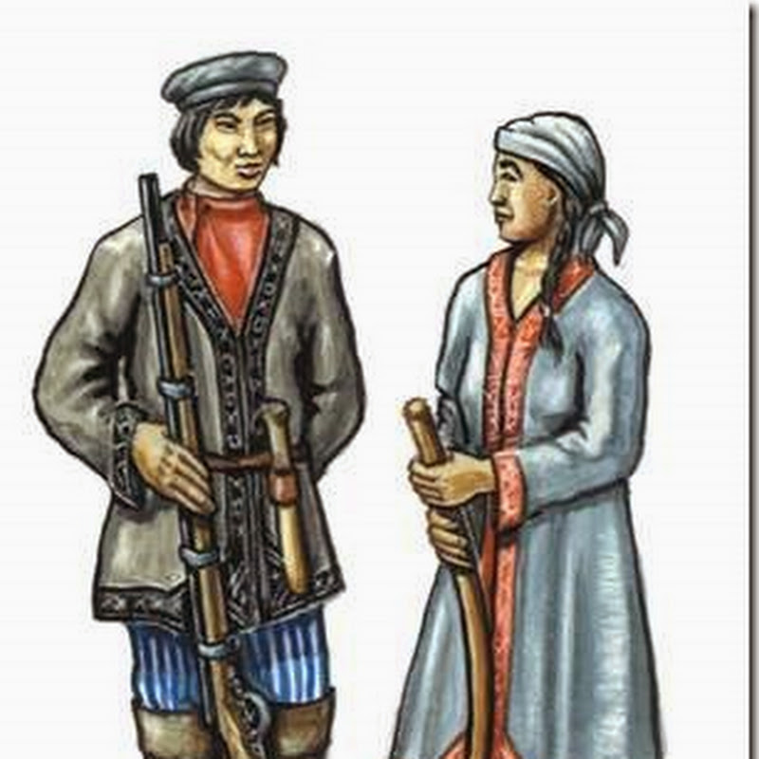
Коренные жители Кузбасса
20
Одним из самых многочисленных коренных народов Кузбасса являются…?
Шорцы

Slide 10
Коренные жители Кузбасса
30
Выберите национальный костюм Телеутов?
1.
2.
3.
2 – Национальный костюм телеутов

Slide 11
Коренные жители Кузбасса
40
Одно из основных занятий коренных жителей нашего края? (Именно поэтому наш край называется Кузнецкий).
Кузнечество( кузнечное дело)

Slide 12
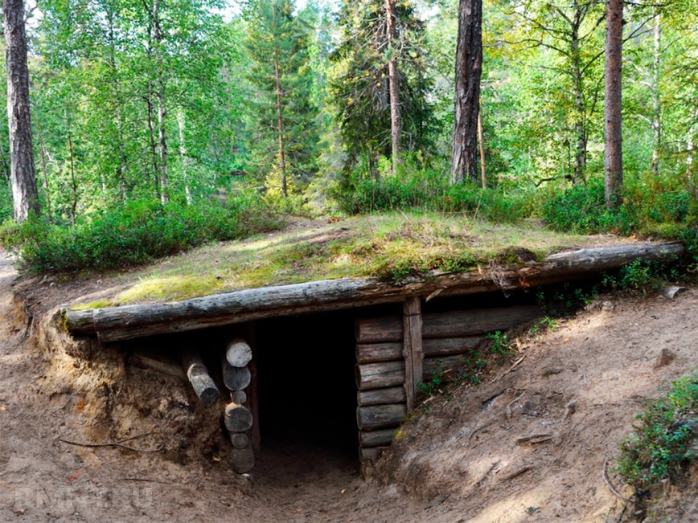
Коренные жители Кузбасса
50
Распространенное жилище Сибирских татар?
Распространенным жилищем у Сибирских татар были землянки. Также встречались наземные срубные постройки, дерновые и кирпичные дома. Позднее стали строить дома по русским образцам (срубные, каменные постройки).
Землянка

Slide 13
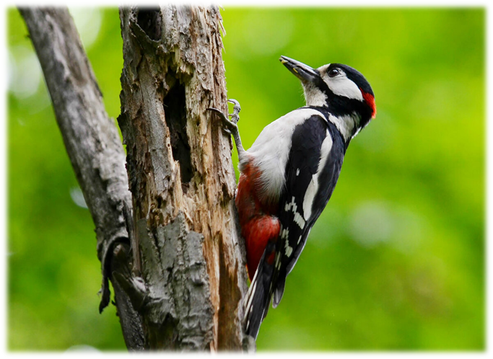
ФЛОРА И ФАУНА
10
Кого называют лесным доктором?
Дятел
Дятел - это лесной доктор, это практически единственная птица, которая способна добыть насекомых и их личинки из под коры дерева. Таким образом дятлы не дают этим насекомым переселиться и погубить другие деревья в лесу

Slide 14
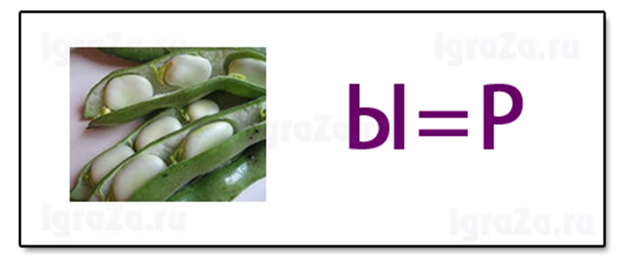
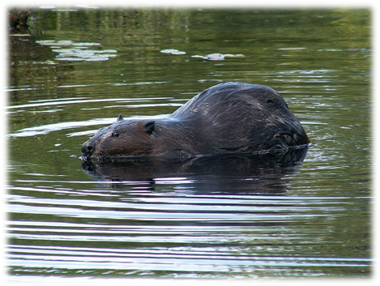
ФЛОРА И ФАУНА
20
Это животное введено в Красную Книгу Кузбасса?
Бобр

Slide 15
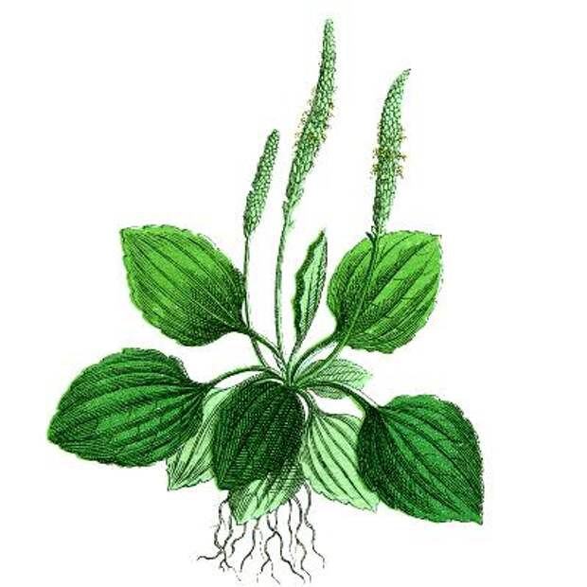
ФЛОРА И ФАУНА
30
Травянистое растение, растущее вдоль дорог, обладающее лекарственными свойствами?
Подорожник
В медицине листья растения используют для заживления ран, снятия воспалений, как обезболивающее и противоаллергическое средство. Настои из листьев подорожника применяют при различных заболеваниях.

Slide 16
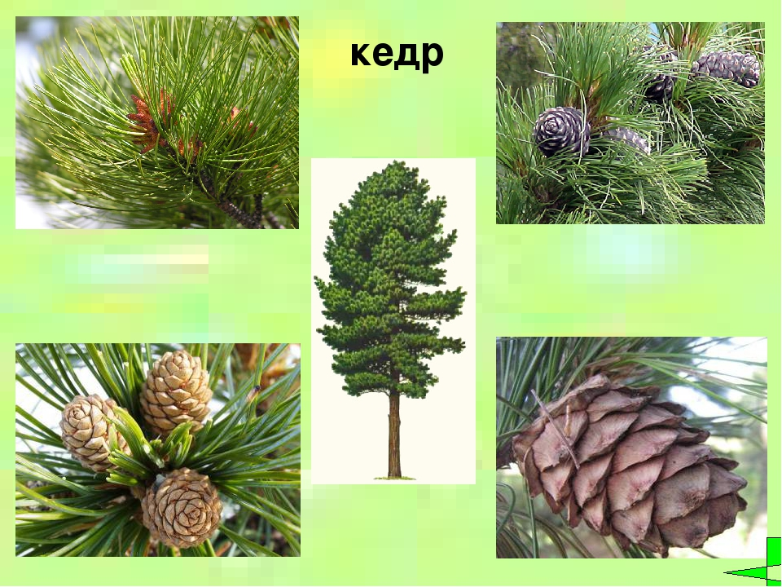
ФЛОРА И ФАУНА
40
Самое большое хвойное дерево в Тайге, семена которого люди употребляют в пищу?
Кедр

Slide 17
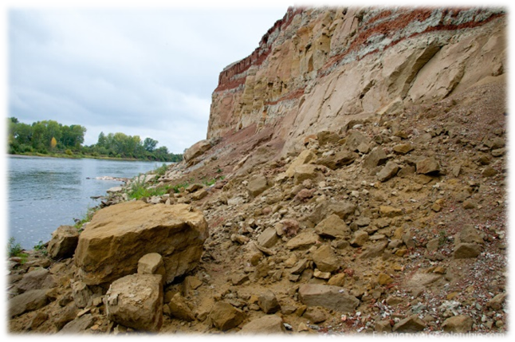
ФЛОРА И ФАУНА
50
В каком районе Кузбасса найдены останки динозавров, а впоследствии создан музей?
Д. Шестаково, Чебулинский район
На глубине около трех метров в меловых отложениях обнаружены фрагменты костей динозавра.

Slide 18
Кузбасс во время ВОВ
10
Во время ВОВ, по земле нашей Кемеровской области не мчались вражеские танки, не рвались снаряды. Но все жители края работали на предприятиях и стремились чем-нибудь помочь фронту.
Выберите правильный девиз всех, кто трудился в тылу:
Всё выше, и выше, и выше…
«Всё для фронта! Всё для победы!»
Есть такая профессия – Родину защищать!
2. «Всё для фронта! Всеё для победы!»

Slide 19
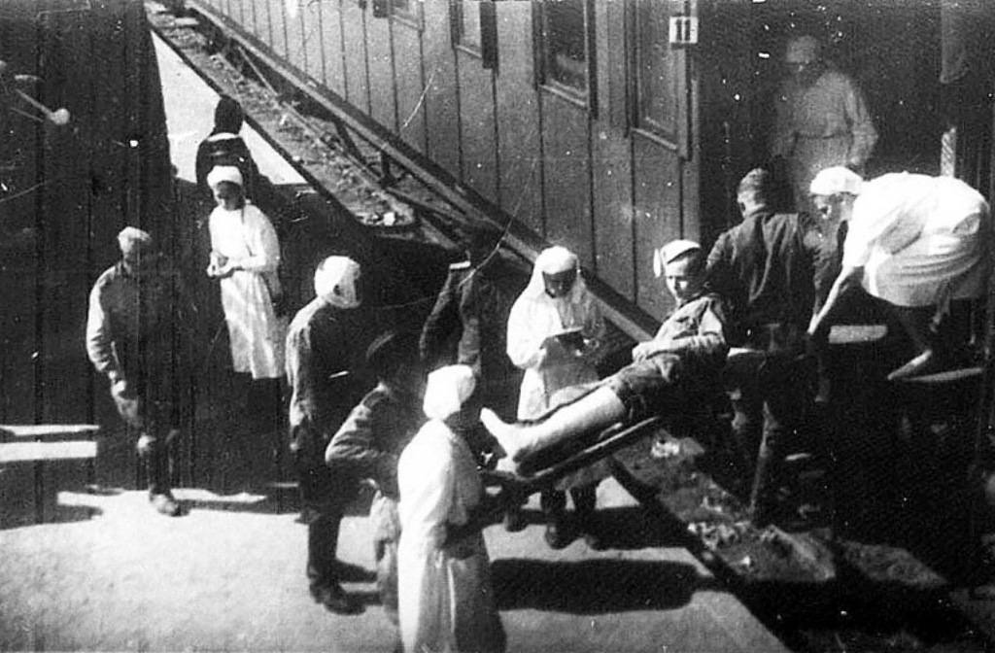
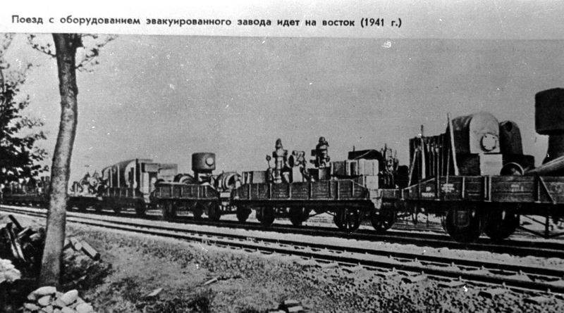
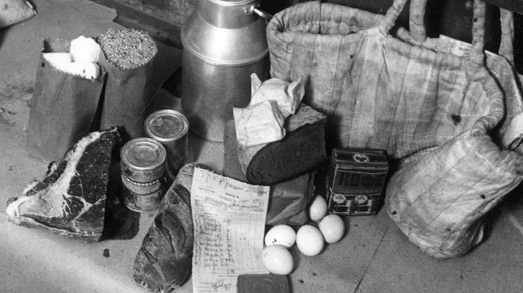
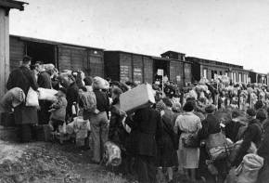
Кузбасс во время ВОВ
20
В Кемеровскую область во время ВОВ были эвакуированы:
Раненые солдаты
Оборудование с крупных заводов и фабрик
Продукты
Уберите лишнюю картинку
Мирное население из зоны боевых действий

Slide 20
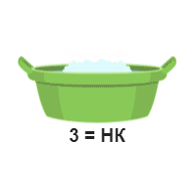
Кузбасс во время ВОВ
30
Что делали из стали, выплавленной кузнецкими металлургами?
Разгадайте ребус
Половина всех танков, бронемашин, самоходок, выпущенных в годы войны, было одето в броню Кемеровского Металлургического Комбината
Танк

Slide 21
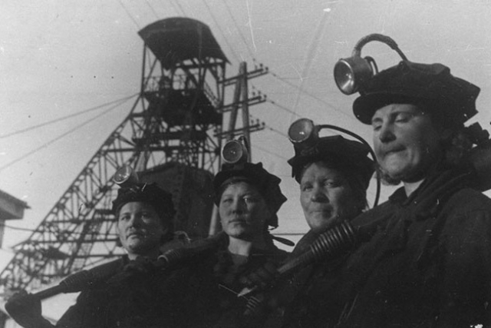
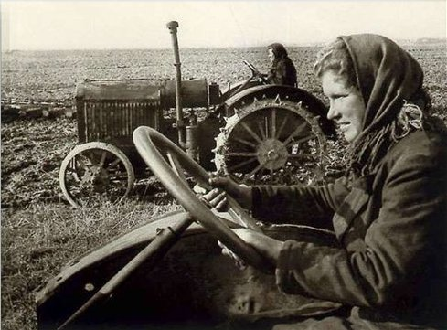
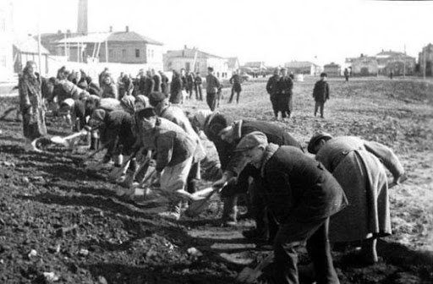
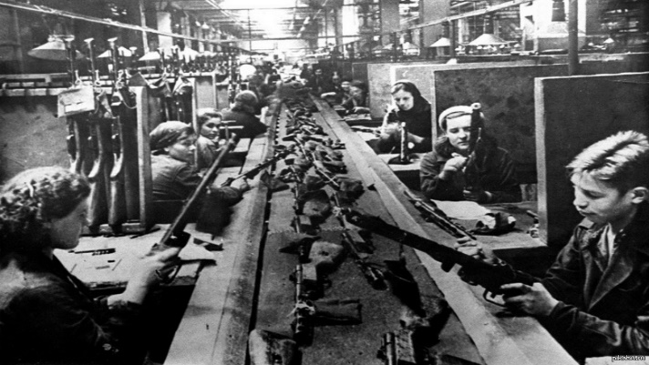
Кузбасс во время ВОВ
40
Как женщины помогали фронту во время ВОВ?
Женщины работали в шахте
Работали трактористами и комбайнерами на полях
Копали окопы
Делали оружие
Всё верно или есть лишняя картинка?
Всё верно

Slide 22
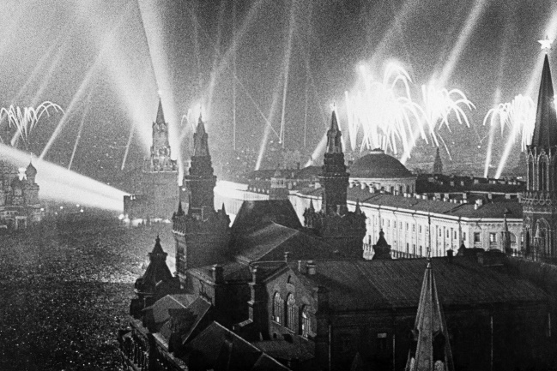
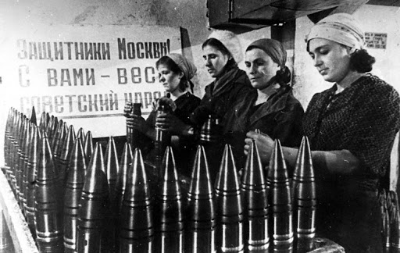
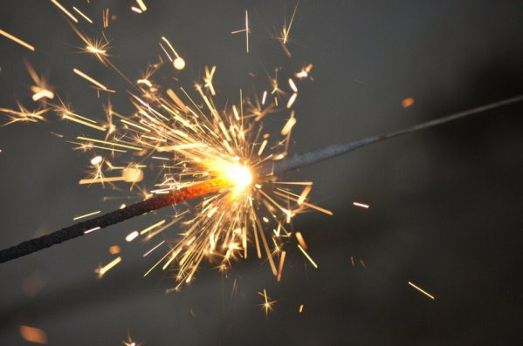
Кузбасс во время ВОВ
50
Как использовался порох, который производился на Кемеровском предприятии во время войны:
Предприятие химической промышленности – «Прогресс» производило 35 процентов советского пороха для «Катюш», мин и гранат.
Фейерверки
Снаряды
Снаряды
Бенгальские огни

Slide 23
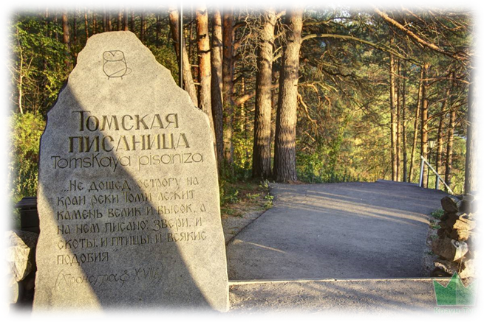
Чудеса края
10
Какой заповедник нашей области является музеем наскальной живописи?
Здесь можно увидеть наскальные рисунки, возраст которых исчисляется тысячелетиями. Всего на скалах обнаружено около трехсот петроглифов, среди которых изображения разных животных (лось, медведь, лиса, волк), птиц, шаманов, божеств и загадочных знаков.
Томская писаница

Slide 24
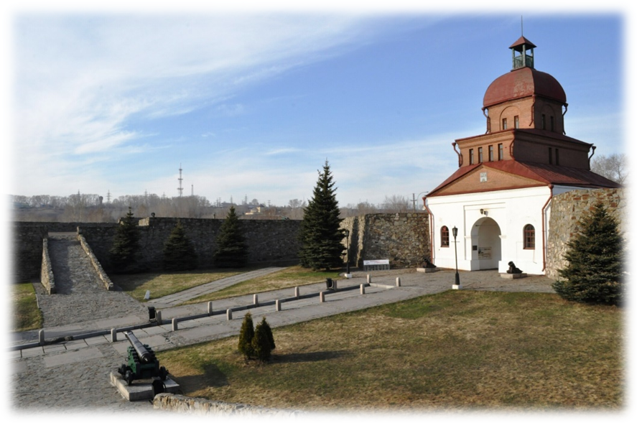
Чудеса края
20
Единственная крепость на территории Кемеровской области?
Кузнецкая крепость

Slide 25
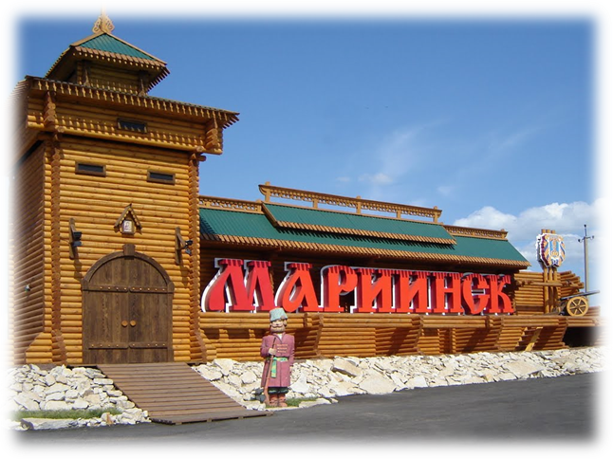
Чудеса края
30
Город в Кузбассе, который обладает богатым историческим и культурным наследием, и является одним из чудес Кузбасса?
Мариинск
Мариинск — один из старейших городов Кузбасса. В этом городе сохранилось очень много старинных зданий, поэтому весь город Мариинск можно считать достопримечательностью.

Slide 26
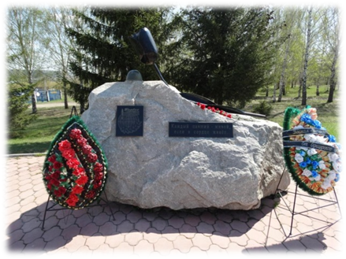
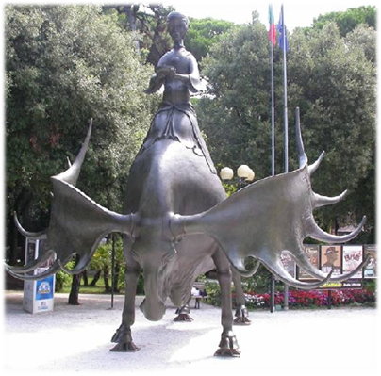
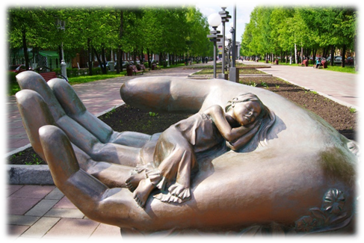
Чудеса края
40
Найдите символ г. Таштагол, который является одним из чудес Кузбасса?
1.
2.
3.
1.Скульптура «Золотая Шория»

Slide 27
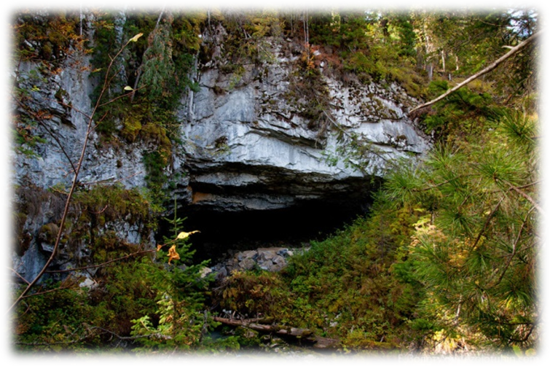
Чудеса края
50
Памятник природы, расположенный в Таштагольском районе. Это чудо Кузбасса считается местом обитания Снежного человека?
Азасская пещера

